Slide 1
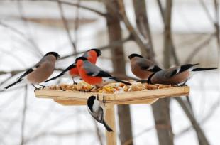
Муниципальное бюджетное дошкольное образовательное учреждение «Центр развития ребенка - детский сад №28 «Огонек»
Музей Природы в гостях у группы «Бабочки» в детском саду «Огонек»
Выполнила: воспитатель
Грачева Анна Николаевна
Бердск 2020

Slide 2
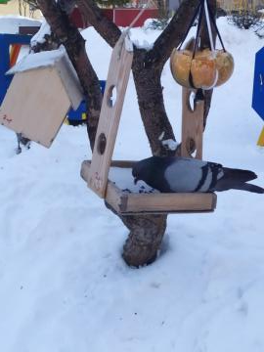
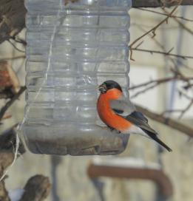
Наш детский сад каждый год участвует в городской акции «Добрая зима». Ведь птицы очень нуждаются в нашей помощи в зимние морозные дни.

Slide 3
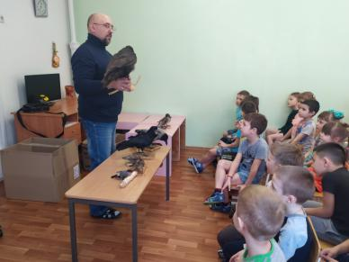
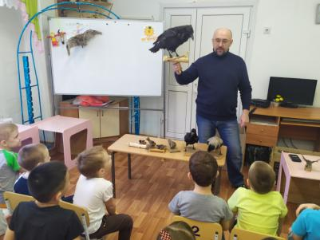
6 февраля к нам в гости приезжал Музей Природы с выездным уроком о птицах.
Мы узнали много нового интересного о зимующих птицах.

Slide 4
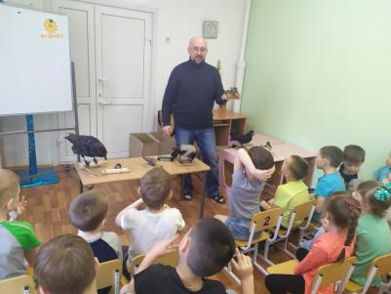
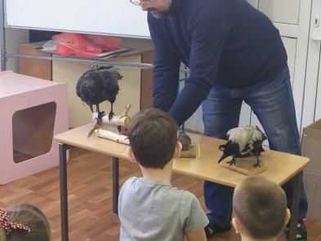
Сергей Александрович рассказал почему перелетные птицы улетают в теплые края, чем питаются зимующие птицы, как мы можем им помочь. Теперь мы знаем, каким кормом можно кормить птиц, а каким нельзя!

Slide 5
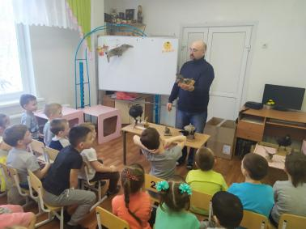
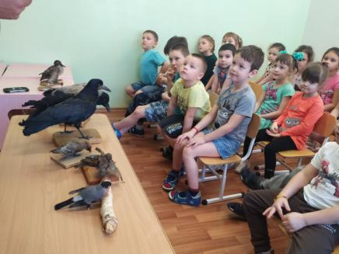
Мы увидели настоящие чучела птиц, узнали об их повадках и даже послушали птичьи голоса.

Slide 6
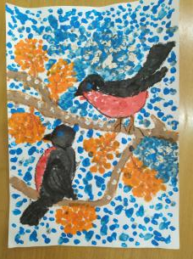
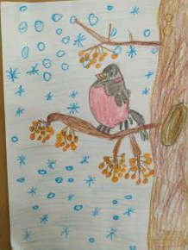
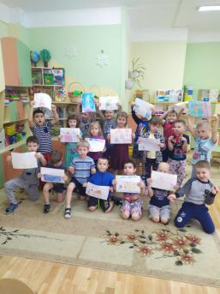
Мы выучили стихотворение и загадки про птиц.
И конечно их нарисовали.

Slide 7
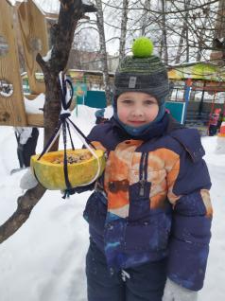
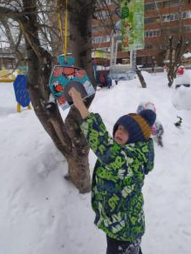
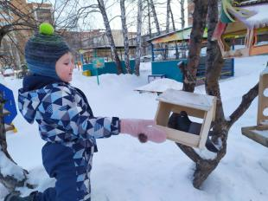
Вместе с родителями мы изготовили кормушки. Кормушки из дерева, картона, пластика и даже из тыквы!
Получилась настоящая птичья столовая.

Slide 8
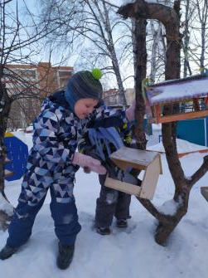
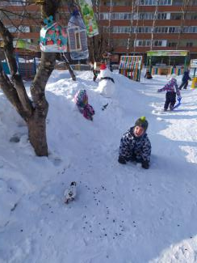
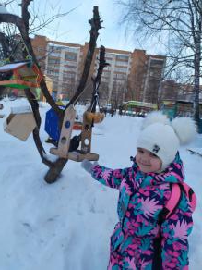
Всю зиму мы подкармливали птиц.
Наблюдая за птицами, мы заметили, что они привыкли к корму и прилетали в свою «столовую» в одно и то же время.
Дети поняли, что они делают хорошее дело – помогают выжить птицам в самое трудное время года.

Slide 9
Благодарим за внимание!

